Slide 1
WavThruVec: Latent Speech Representation as Intermediate Features for Neural Speech Synthesis
InterSpeech 2022
Charactr Inc, Max-Planck-Institute
Paper
Demo page

Slide 2
Overview
Two-stage model에서 mel-spectrogram 대신 wav2vec 2.0 embedding을 사용
Acoustic model 훈련 데이터로 noisy 한 데이터도 사용 가능
=> TTS 훈련에서의 low resource problem을 해결
high-dimensional hidden representation을 사용하여 data-driven approach의 full potential을 사용
c.f. mel-spectrogram : predetermined feature
Acoustic model 과 vocoder 에 speaker encoder를 추가
zero-shot multi-speaker TTS, voice conversion 모두 가능하게 함
저자가 실험했을 때 VITS 보다 좋은 MOS 성능을 보임
VITS 3.99 / WavThruVec 4.09 / GT 4.17

Slide 3
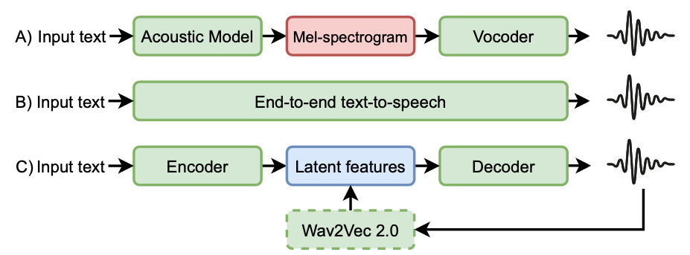
Introduction
지금까지의 TTS Model 구조
Two-stage model : Use Mel-spectrogram as an intermediate feature
Limitation of using predetermined intermediate feature
Vocoder에서의 훈련 시의 Input feature(GT mel-spectrogram)과 inference 시의 input feature (predicted mel-spectrogram) 간의 차이 때문에 성능이 떨어짐
End-to-End
Predetermined intermediate feature를 사용하는 것을 극복하기 위해 End-to-end model을 제안했지만
End-to-end 모델은 훈련하기 좀 더 힘들고, High quality 의 데이터가 많이 필요함

Slide 4
Introduction
본 논문에서 제안하는 구조
Intermediate feature로 wav2vec embedding을 사용하는 것을 제안
First-stage module
Input : Text input
Output : wav2vec embedding
훈련 시 정답 : paired audio에서 pretrained wav2vec 2.0을 통해 추출
장점 : Wav2vec embedding은 noise 에 robust하기 때문에 low quality data 사용 가능
Second-stage module에서의 장점
Input : wav2vec embedding
Output : waveform
장점 : large-scale untranscribed audio corpora 사용 가능. 좀 더 많은 훈련 데이터를 사용함으로 generalization 성능을 올릴 수 있음

Slide 5
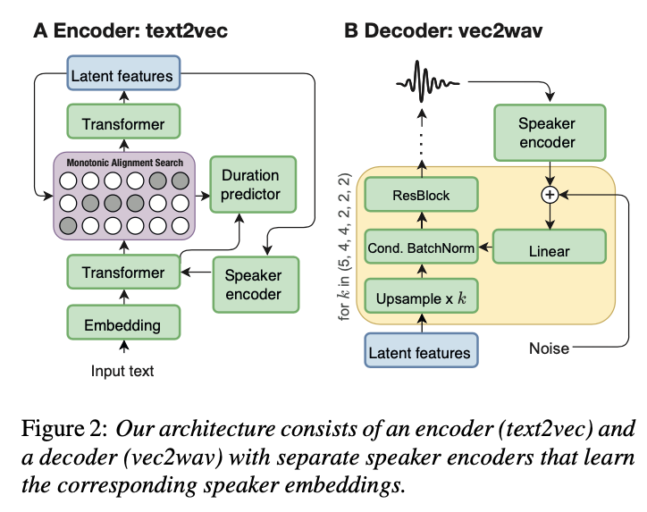
Architecture
Encoder와 Decoder 모두 Speaker encoder를 적용
multi-speaker TTS, voice conversion 모두 가능
Encoder 는 FastSpeech 구조에 Alinger를 더한 구조
Alignment 정보 미리 준비하지 않고 같이 학습
Decoder는 Hifi GAN을 w2v embedding에 맞게 수정한 구조
Speaker encoder
x-vector 추출

Slide 6
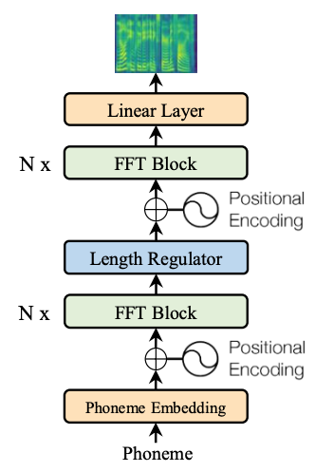
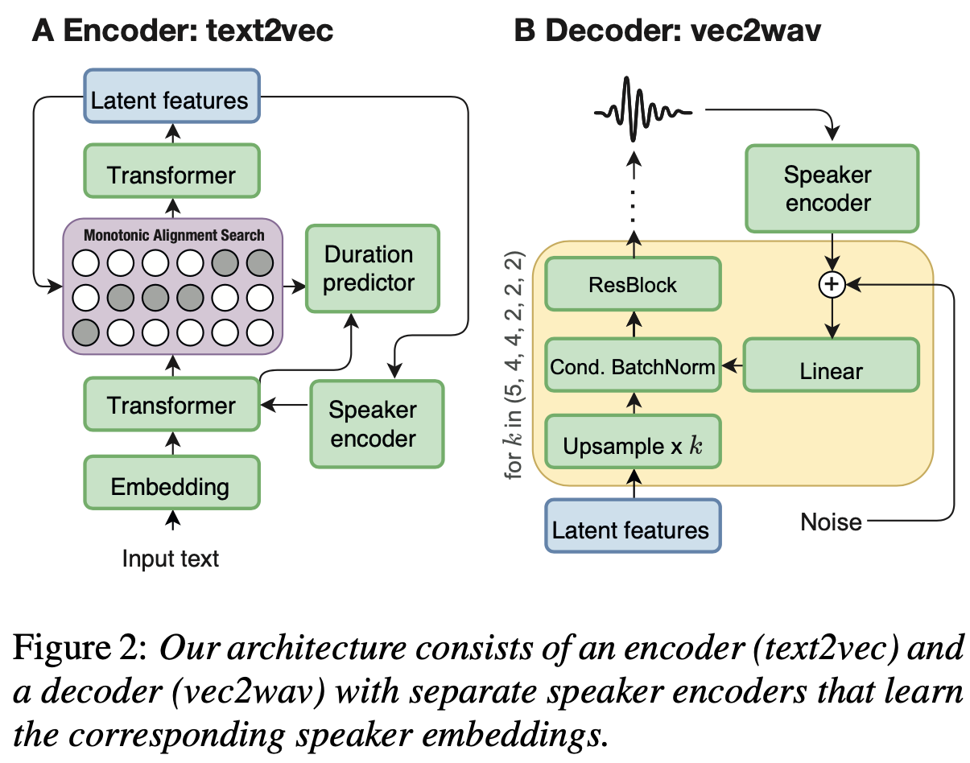
Architecture - Encoder
Text embedding -> wav2vec embedding
Transformer
Two blocks of FFT with self-attention and 1D conv
Aligner
MAS
One TTS alignment to rule them all
ICASSP 2022, Nvidia
새로 나오는 TTS 모델 중 성능 좋은 모델 중에 이 alingner를 쓰는 것이 많음
E.g. JETS
For multi-speaker Setup
First FFT block 에 speaker embedding을 넣어줌
Speaker encoder도 input이 wav2vec embedding이기 때문에 zero shot으로 unseen speaker에 대해서도 speaker embedding을 생성할 수 있음

Slide 7
Architecture - Decoder
Hif—GAN 구조에서 latent featur에서 waveform을 복원하기에 알맞도록 config 수정하여 사용
Speaker embedding을 Conditional Batch Normalization에 사용
Few-shot TTS에서 speaker embedding을 활용하여 conditional normalization을 하면 parameter adaptation을 적게 하고도 큰 효과를 볼 수 있음 – ADASPEECH
Encoder에서는 latent feature를 input으로 사용했다면
Decoder에서는 mel-spectrogram에서부터 x vector 추출
Noise : a vector of random numbers from a norm. dist.
Hifigan 에서는 generator에 Noise 를 주지 않음
ADASPEECH: ADAPTIVE TEXT TO SPEECH FOR CUSTOM VOICE

Slide 8
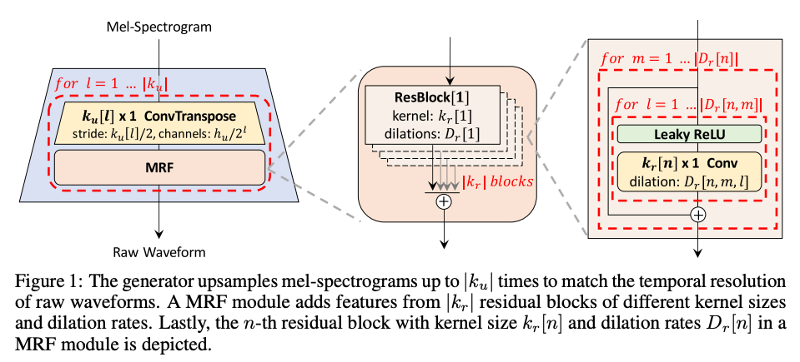
Hifi- GAN Architecture
Generator and 2 sub-discriminators
Generator
Upsampling input through the sequence of transposed convolutions
residual blocks of dilated convolutions

Slide 9
Voice Conversion with WavThruVec
Encoder는 그대로 놔두고,
Target speaker 의 speech를 vec2wav의 speaker encoder에 넣어줌
ADASPEECH: ADAPTIVE TEXT TO SPEECH FOR CUSTOM VOICE

Slide 10
Experiment
Dataset
For text2vec : LibriSpeech, CommonVoice => total 3k hours
G2p 없이 훈련
For vec2wav : AVS Speech (high quality speech with transcription)
+ Hifi TTS, vctk
E2e finetuning : vctk
Baseline
Tacotron2, FastPitch, VITS with Hifi-GAN

Slide 11
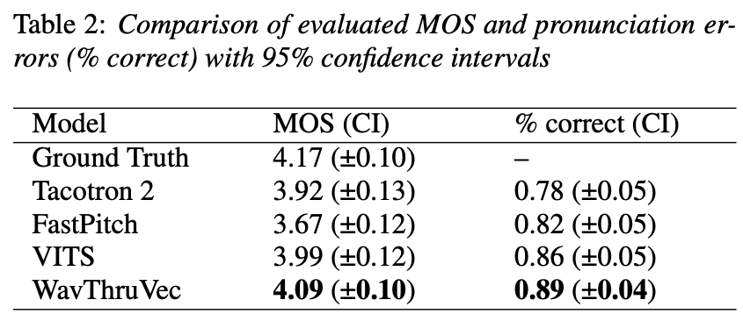
Result – Speech Quality
Pronunciation errors
Unseen word에 대해 측정하여 generalization 성능을 측정
Word 단위로 측정

Slide 12
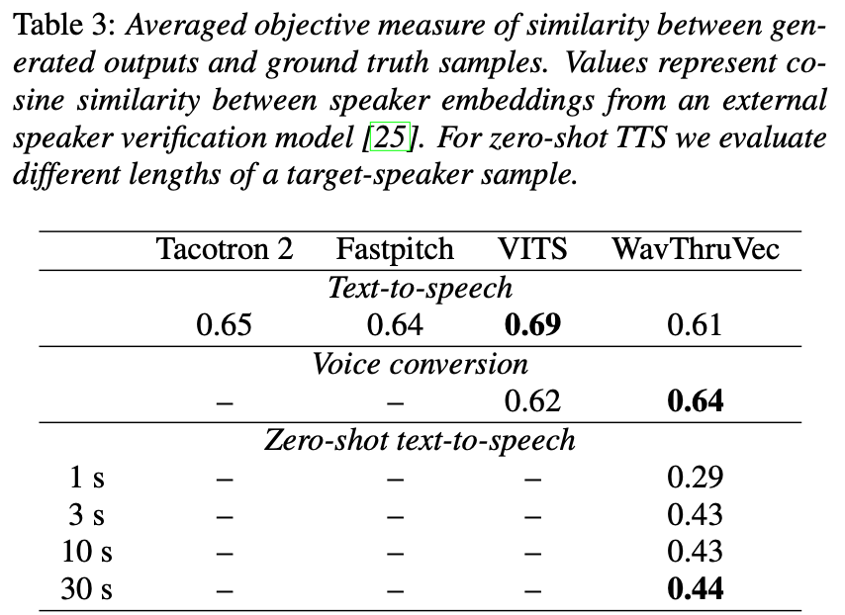
Result – Voice Conversion / Zero-shot TTS
F0의 Trajectories의 유사도를 측정
Cosine simlilarity
TTS
Valina TTS의 결과물을 GT 와 비교
Zero-shot TTS
Zero-shot multi speaker TTS
Speaker reference speech의 분량
10s, 30s 의 경우, objective measure에서는 3s 와 차이가 거의 없지만, subjective quality는 더 좋았음

Slide 13
Conclusion
Wav2vec embedding을 TTS 의 intermediate feature로 사용
Noisy data로도 훈련 가능
G2p 없이도 훈련 가능
Generalization / zero-shot multi speaker / voice conversion 모두 성능을 높임

Slide 14
끝
감사합니다.

